Slide 1
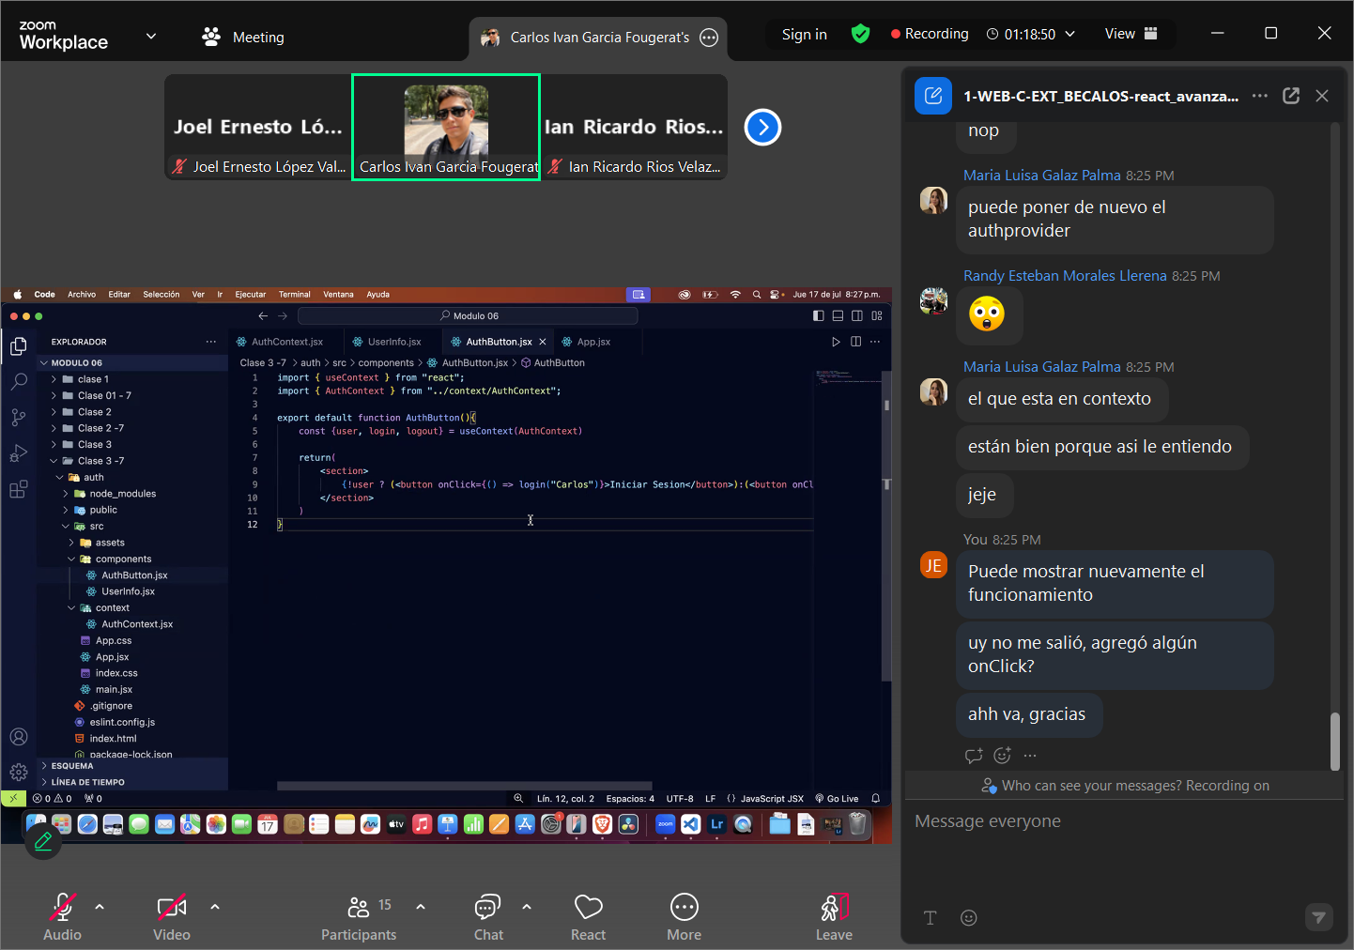
Se añanden onClicks para llamar a las funciones creadas con antelación

